Slide 1
«Сладкие правила
дорожного движения»
Венгеровский район,
МКДОУ Венгеровский детский сад №2,
Мама :Жемайтис Ольга Сергеевна,
Жемайтис Есения,4 года.

Slide 2
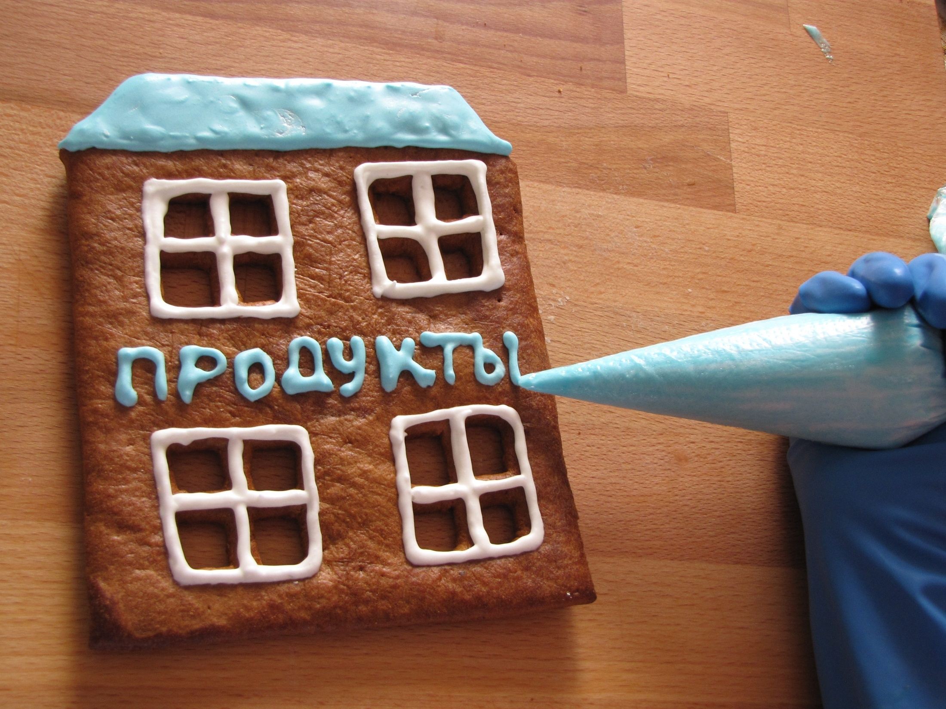

Slide 3
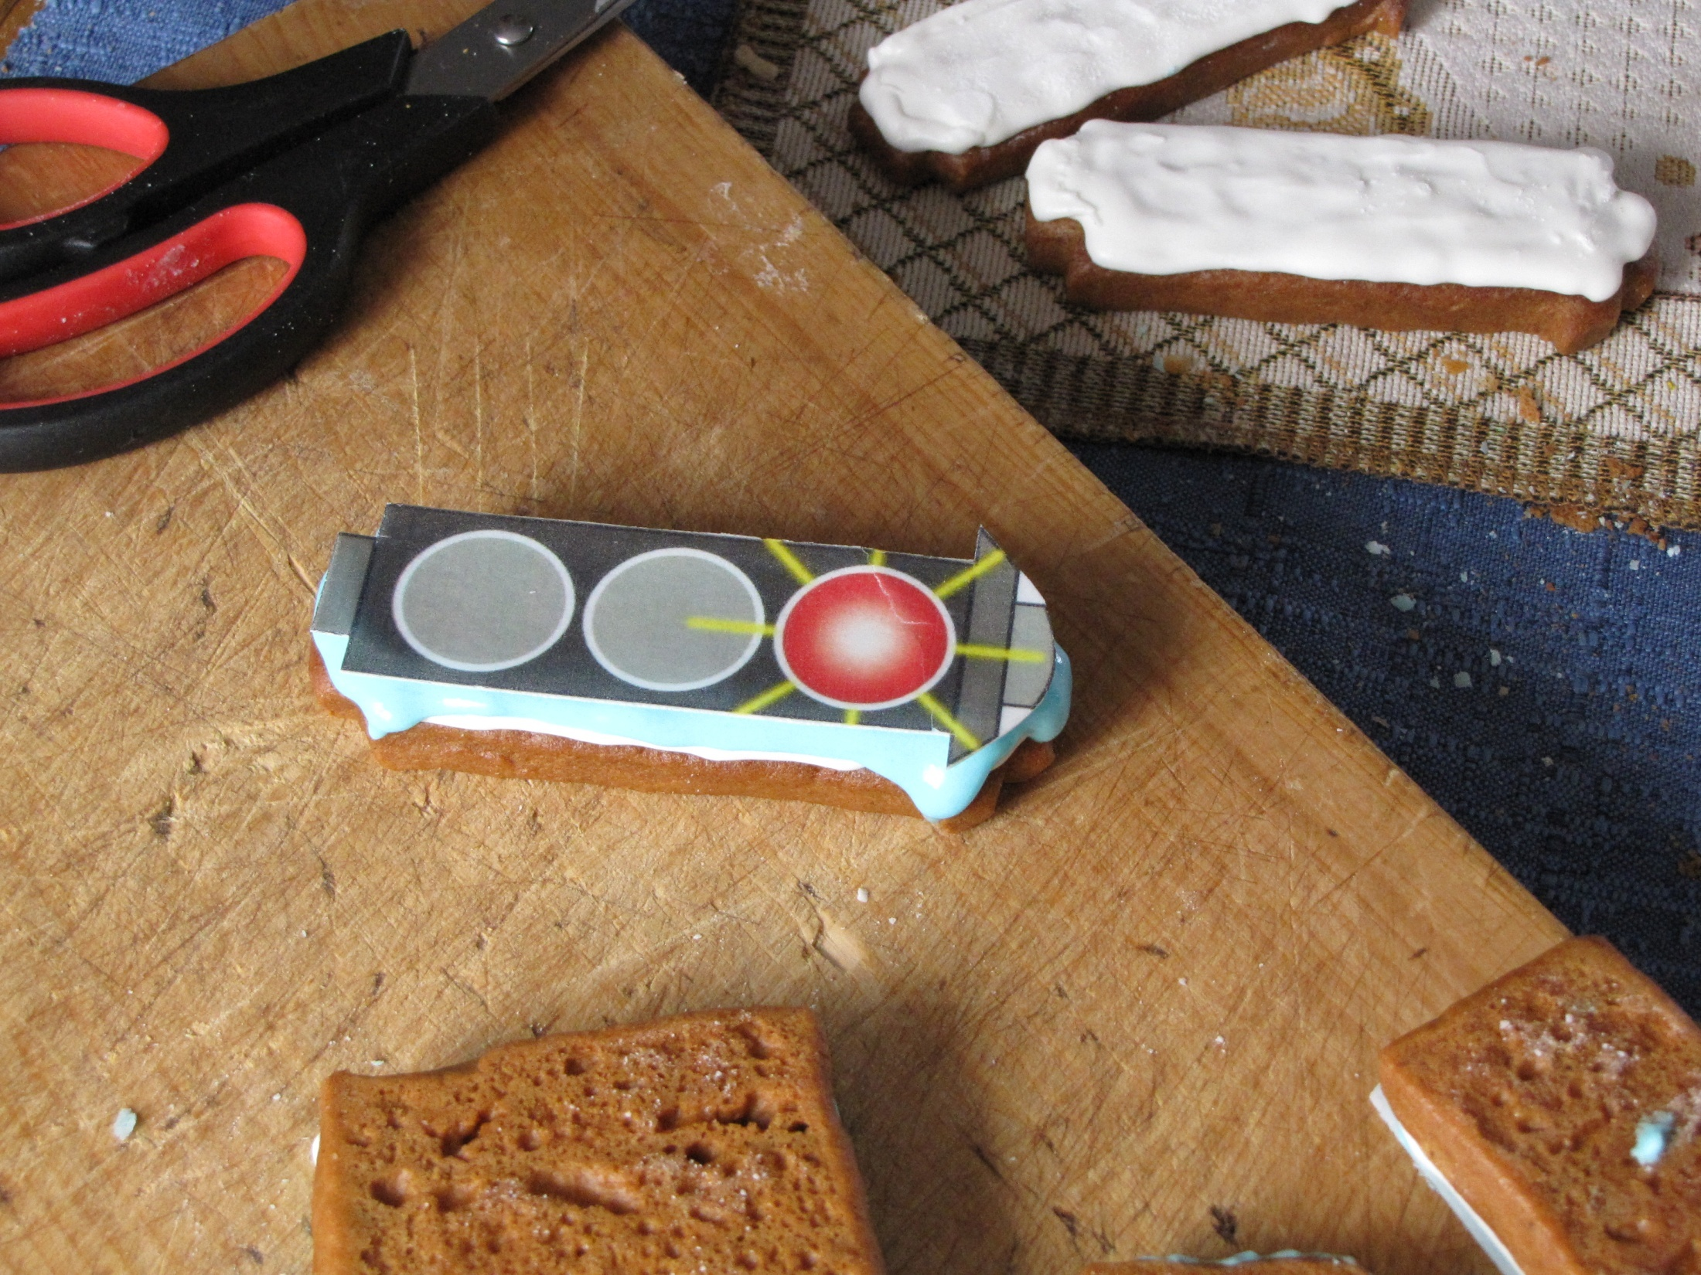

Slide 4
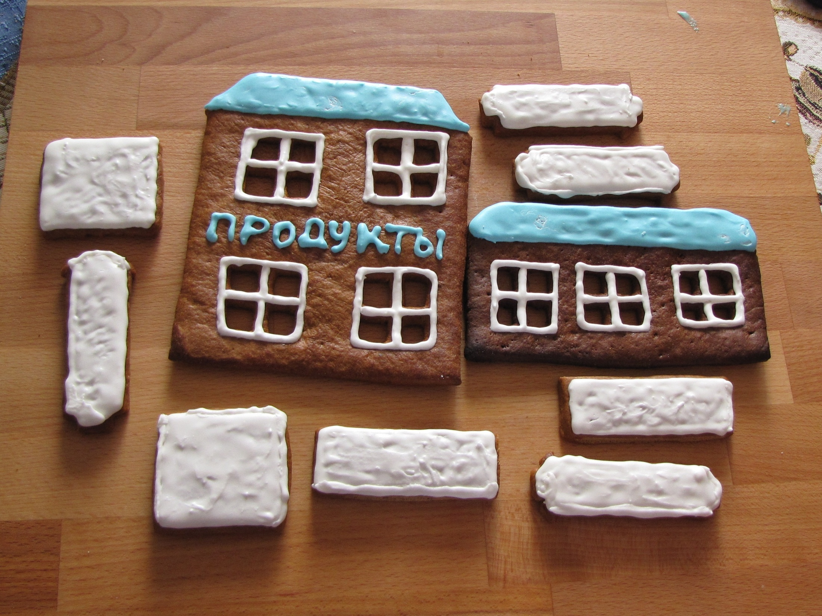

Slide 5
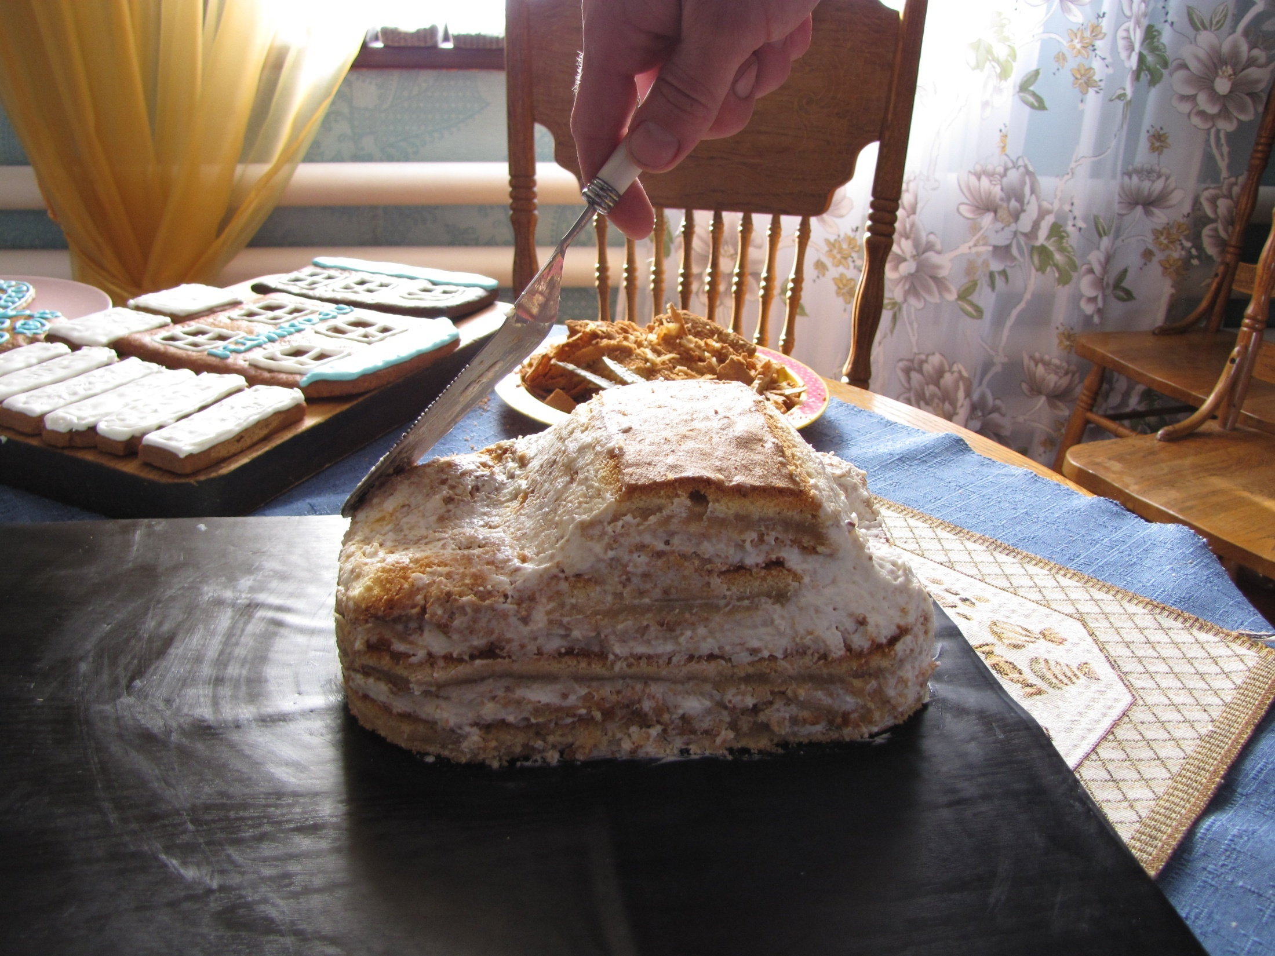

Slide 6
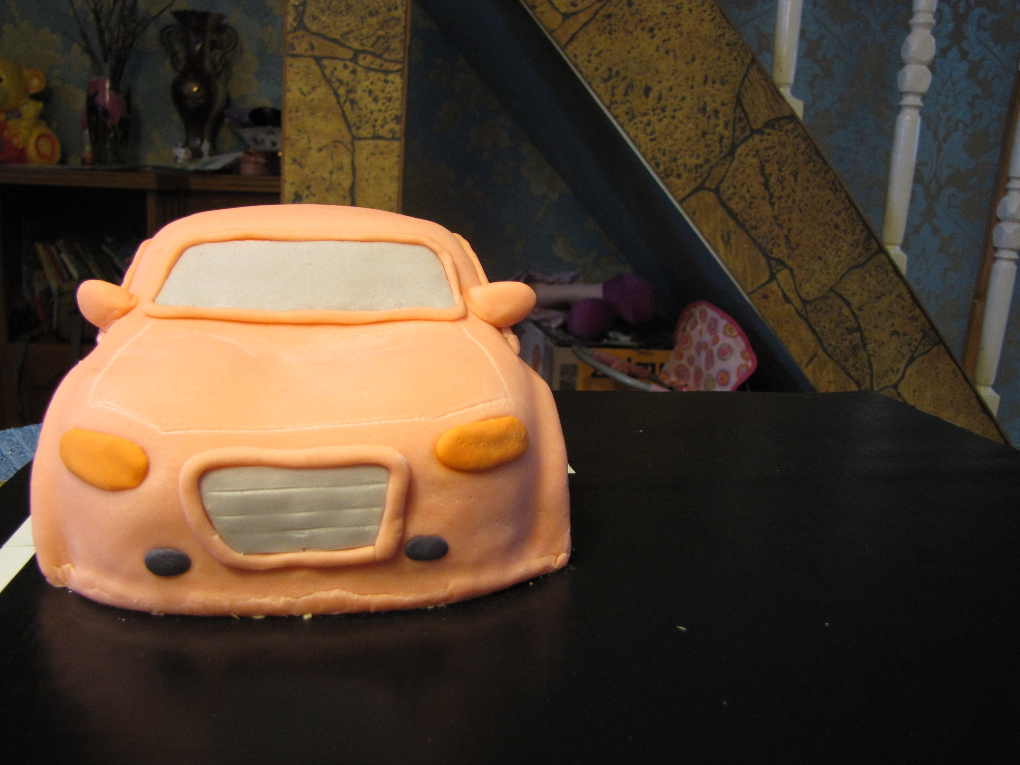

Slide 7
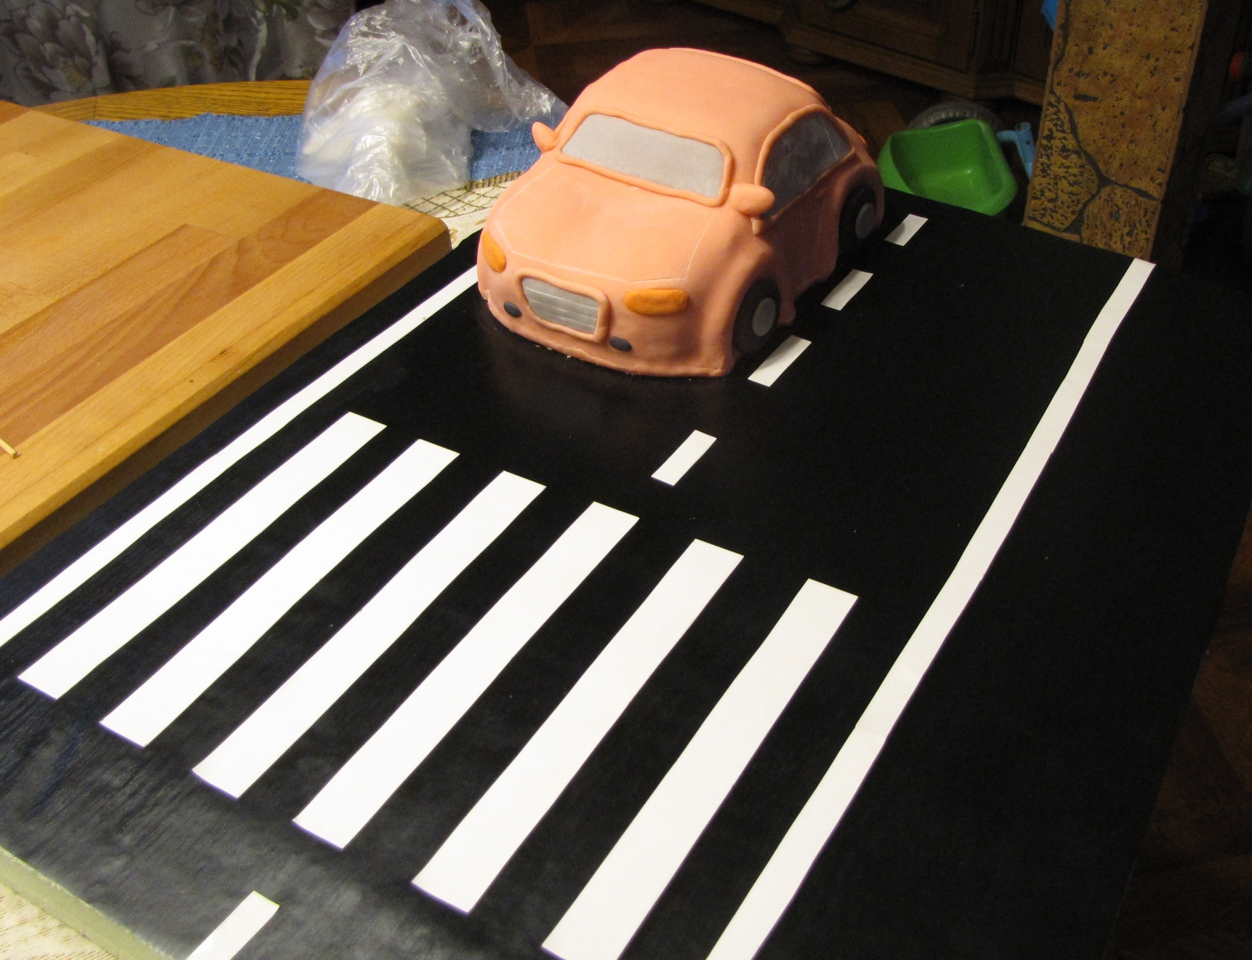

Slide 8
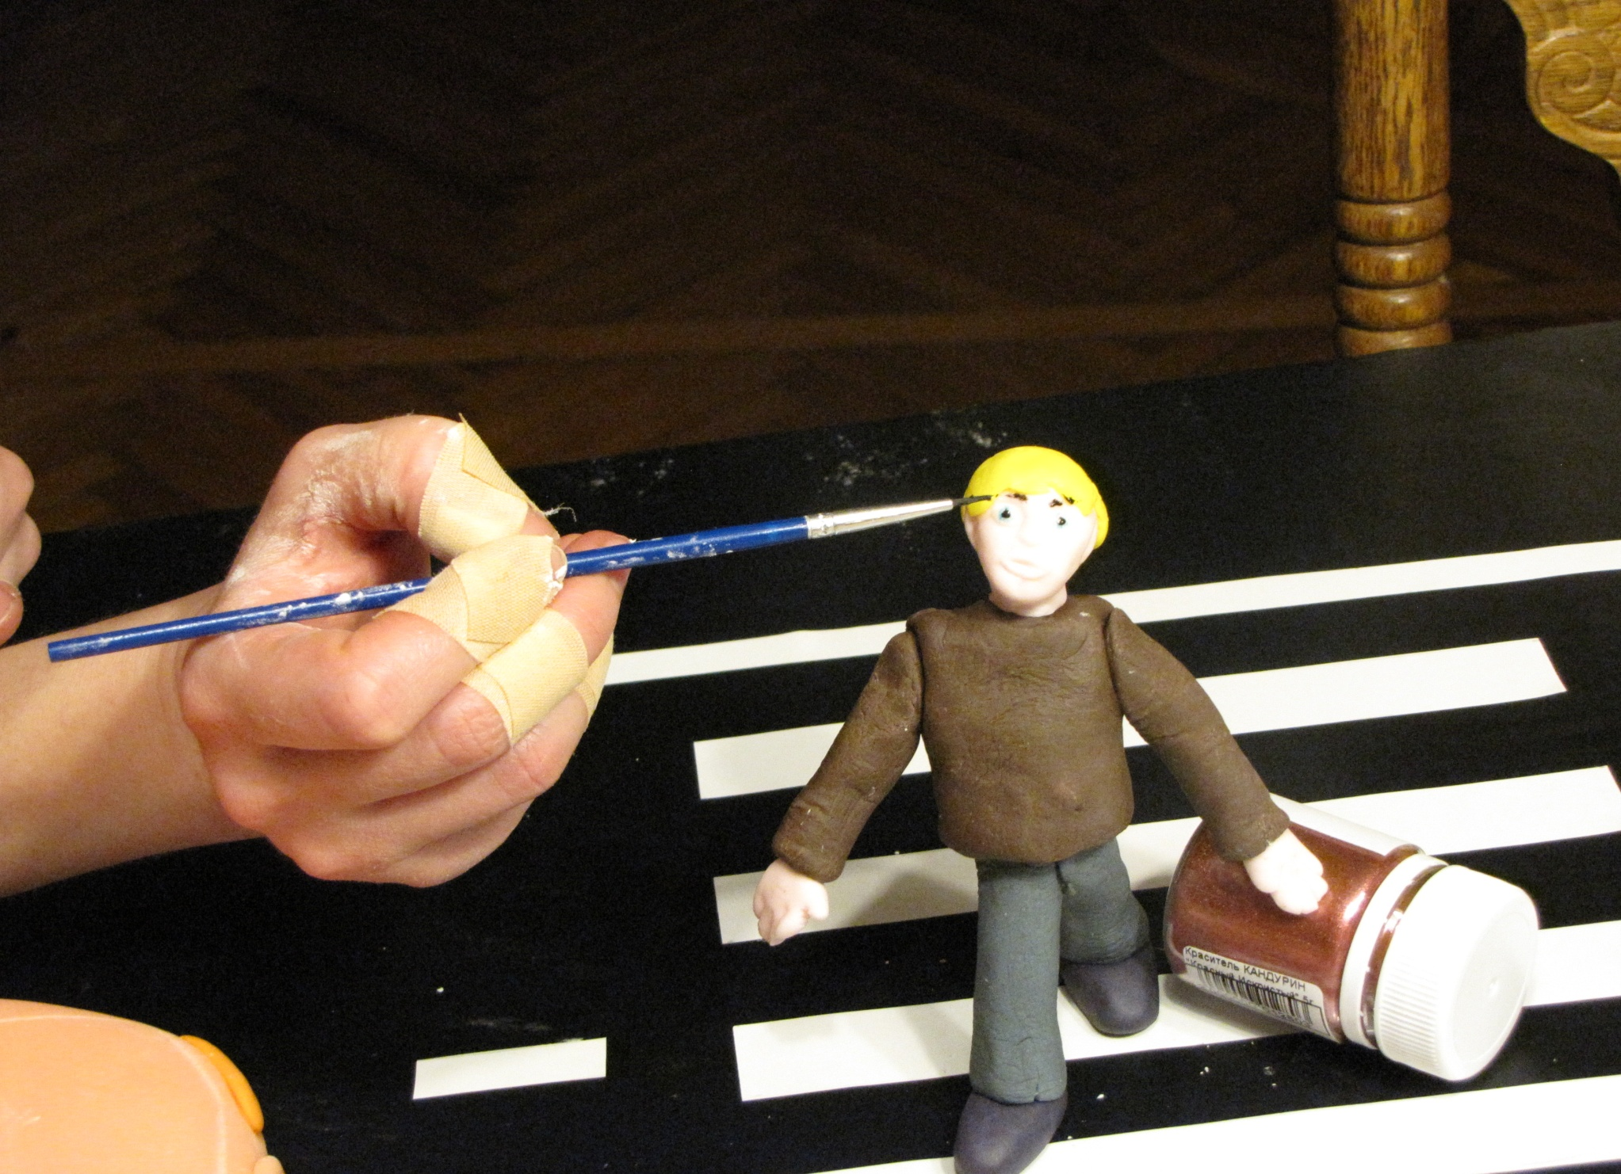

Slide 9
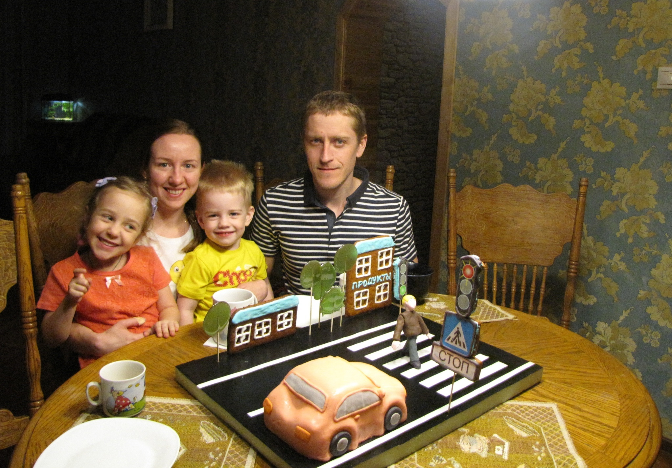

Slide 10
